Slide 1
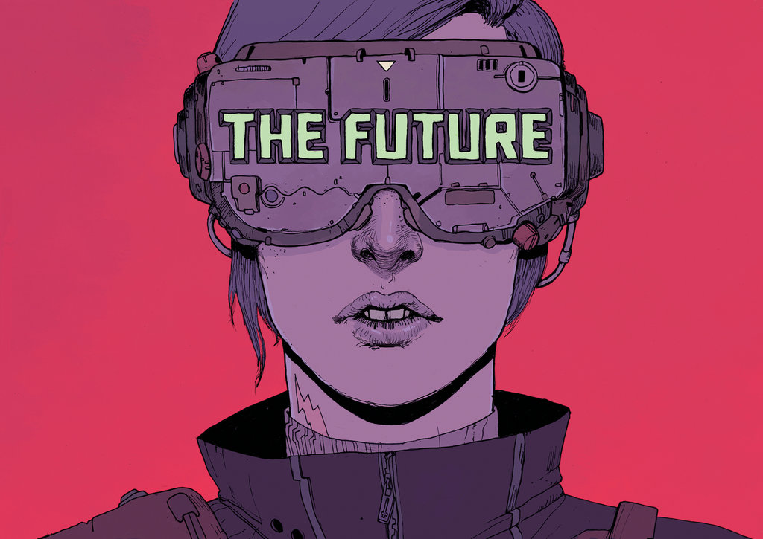
Название подразделения, лаборатории, факультета и т.д.
Очень крутой
заголовок презентации
Очень крутой подзаголовок презентации
Москва, 2018

Slide 2
Московский институт электроники и математики им. А.Н. Тихонова
Конвергенция технологий в цифровой трансформации человечества
Ролич Алексей – и.о. руководителя УЛ 3D-визуализации и компьютерной графики
Москва, 2019

Slide 3
О чем поговорим?
Краткий план
Хайп!
Цифровизация и трансформация
Интернет вещей и киберфизические системы
Виды замещения реальности.
Дополненная реальность.
Некоторые кейсы.
Как это работает в НИУ ВШЭ?
Ваши вопросы.

Slide 4
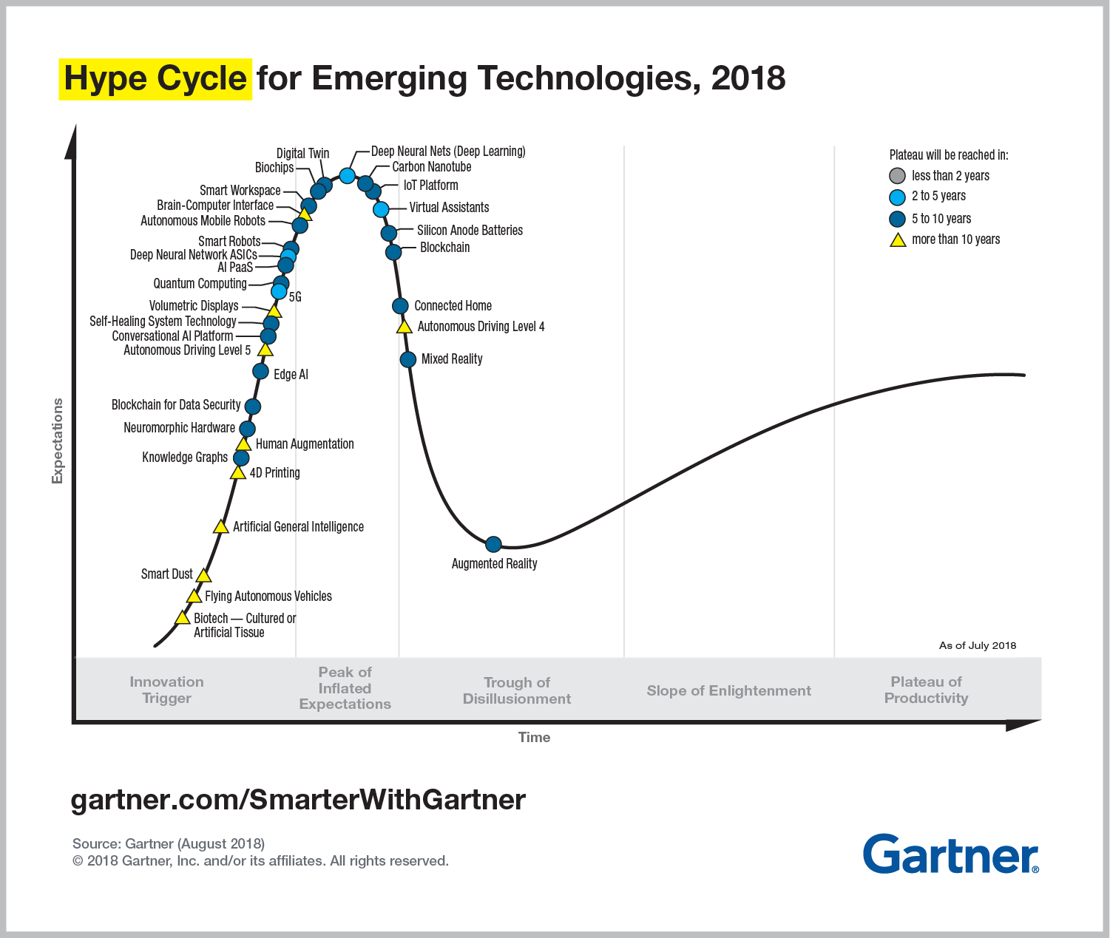
Технологии
Что по хайпу?

Slide 5
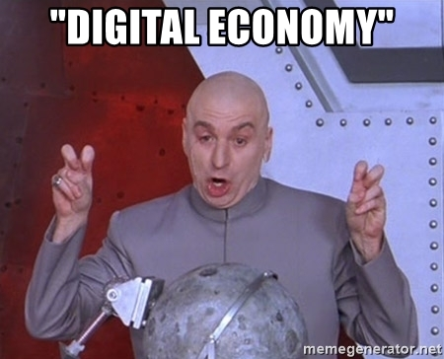
ПОЦифруем?
Что по хайпу?
Цифровая трансформация —
это процесс интеграции цифровых технологий во все аспекты бизнес-деятельности, требующий внесения коренных изменений в технологии, культуру, операции и принципы создания новых продуктов и услуг.
По оценке директора Центра социально-экономических инноваций экономического факультета МГУ имени М.В.Ломоносова, д.э.н., профессора Ларисы Владимировны Лапидус, процесс формирования цифровой экономики, технологический сдвиг и переход к четвертой промышленной революции только за последние 28 лет привели к появлению 293 новых терминов (160 на макроэкономическом уровне и около 140 – на микроэкономическом уровне), 102 новых аббревиатур, 77 новых видов электронных услуг. 93 ранее известных термина и научных теорий стали использоваться в новом контексте и получили новую интерпретацию.

Slide 6
ПОЦифруем?
Что по хайпу?

Slide 7
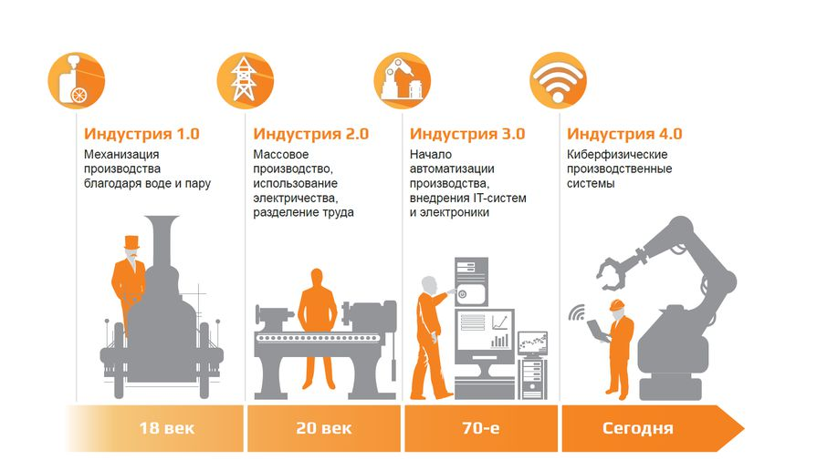
Революции
Что по хайпу?

Slide 8
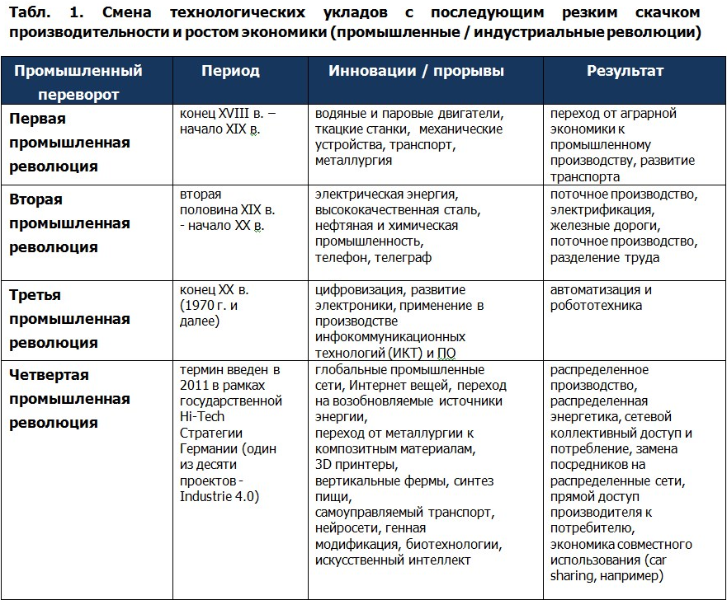
Революции
Что по хайпу?

Slide 9
Indusrty 4.0.
Что по хайпу?
Современная мировая промышленность стоит на пороге четвертой промышленной революции (Industry 4.0.), с которой связывают возможности кардинальной модернизации производства и экономики, а также появление таких явлений, как:
цифровое производство
экономика «совместного использования» (shared economy)
коллективное потребление
«уберизация» экономики
облачные технологии
распределенные вычисления
сете-центрическая модель управления
децентрализация управления и т.д.
Интернет вещей и киберфизические системы в свою очередь являются технологической основой для перехода к новой экономической парадигме.

Slide 10
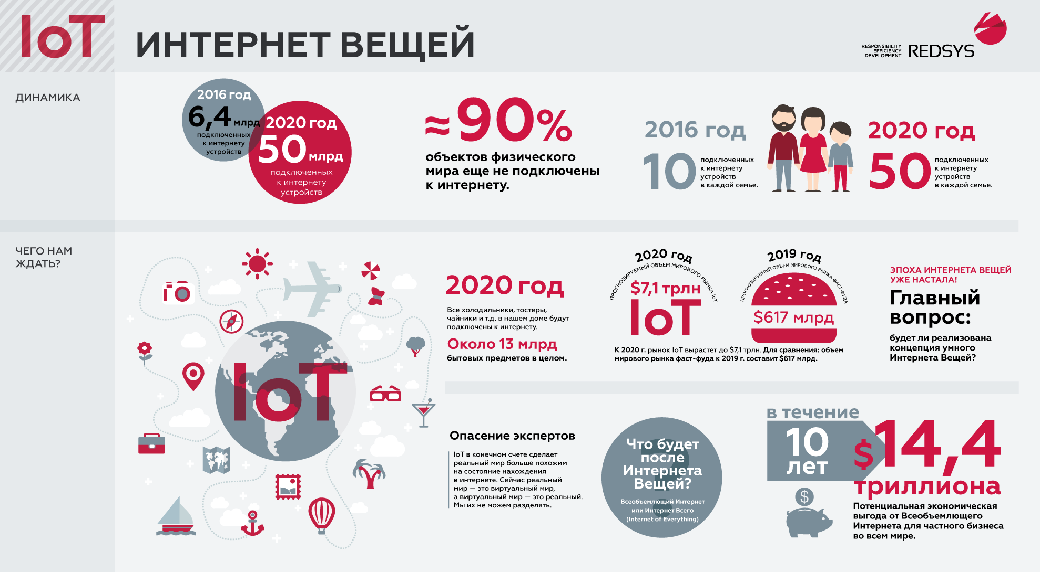
Интернет вещей
Киберфизика или Phygital?

Slide 11
Интернет вещей
Wikipedia помоги!
Интернет вещей (англ. Internet of Things, IoT) — концепция вычислительной сети физических предметов («вещей»), оснащённых встроенными технологиями для взаимодействия друг с другом или с внешней средой, рассматривающая организацию таких сетей как явление, способное перестроить экономические и общественные процессы, исключающее из части действий и операций необходимость участия человека.
Киберфизическая система (англ. cyber-physical system) — информационно-технологическая концепция, подразумевающая интеграцию вычислительных ресурсов в физические сущности любого вида, включая биологические и рукотворные объекты. В киберфизических системах вычислительная компонента распределена по всей физической системе, которая является её носителем, и синергетически увязана с её составляющими элементами.

Slide 12
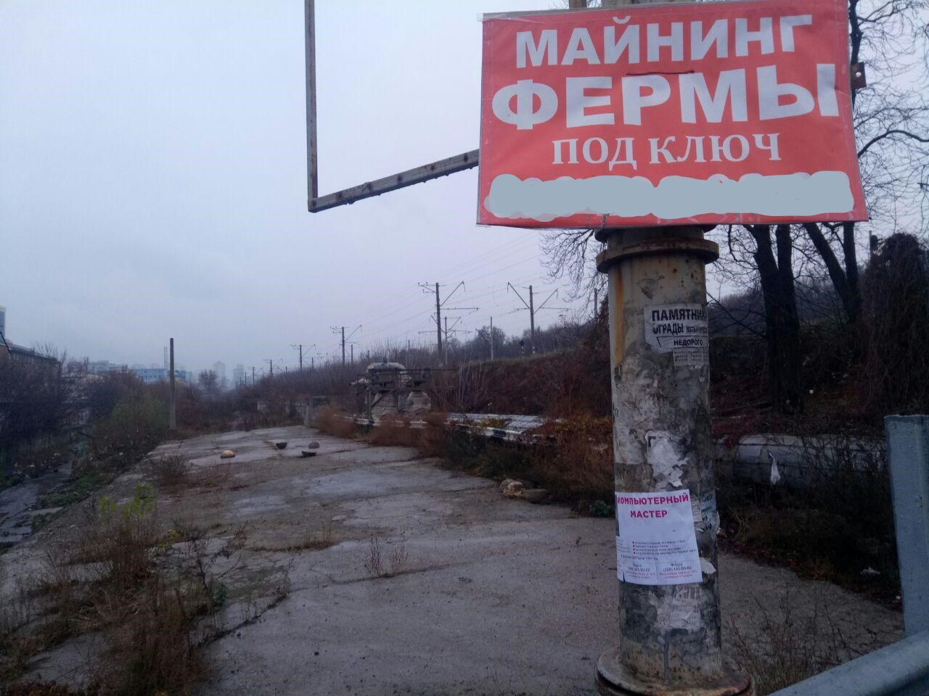
Киберфизические системы
Wikipedia помоги!
Можно перечислить ключевые технологические тенденции лежащие в основе кибер-физических систем. Изолированно они уже используются в разных сферах, но будучи интегрированными в единое целое, они меняют существующие отношения между производителями, поставщиками и покупателями, а также между человеком и машиной.
Большие данные и аналитика
Автономные роботы
Системы компьютерного зрения
Моделирование и симуляторы
Облачные вычисления
Интернет вещей
Встраиваемые системы
Информационная безопасность
3D-печать
Дополненная реальность
И многое другое

Slide 13
Виды подмены реальности
VAMR vs XR (Extended Reality)?
Виртуальная реальность
(Virtual Reality, VR)
Дополненная реальность
(Augmented Reality, AR)
Смешанная реальность
(Mixed Reality, MR)

Slide 14
Виды подмены реальности
А где же реальная реальность?

Slide 15
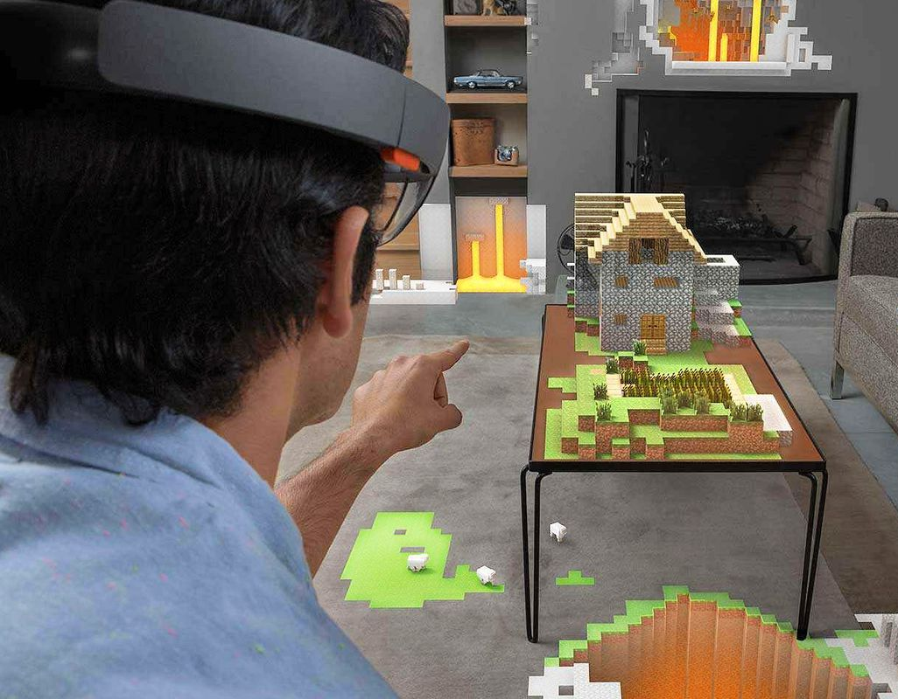
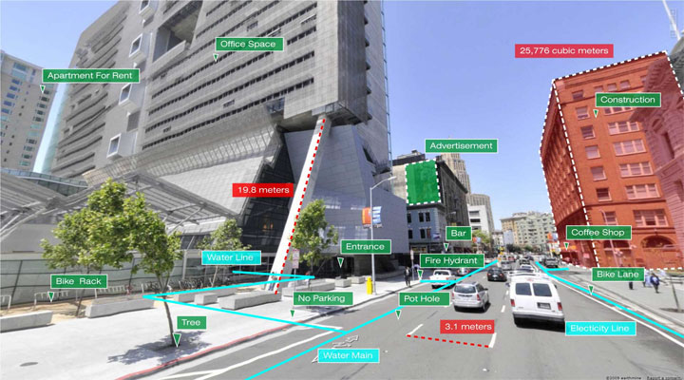
Дополненная реальность
Классификация
Маркерная технология
Безмаркерная технология
Пространственная
фото
фото
фото
фото
ото
ото

Slide 16
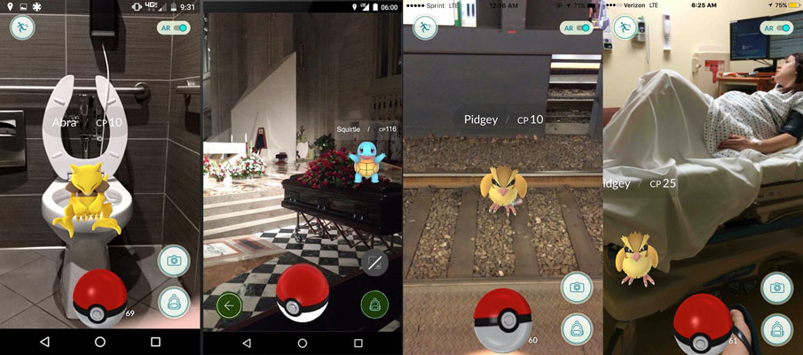
Дополненная реальность
Pokemon GO?
фото
фото
фото
фото
ото
ото

Slide 17
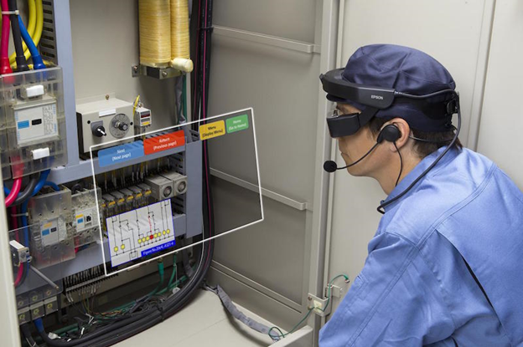
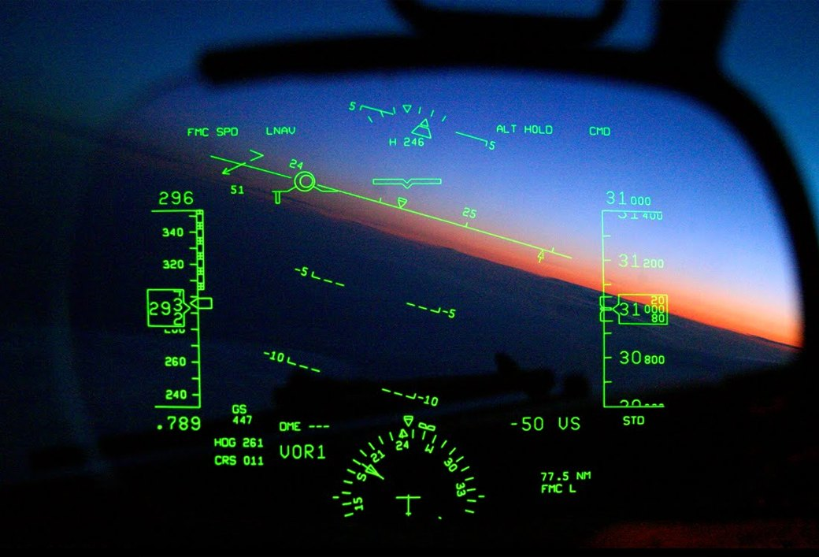
Дополненная реальность
Классификация
Мобильные
Стационарные
фото
фото
фото
фото
ото
ото

Slide 18
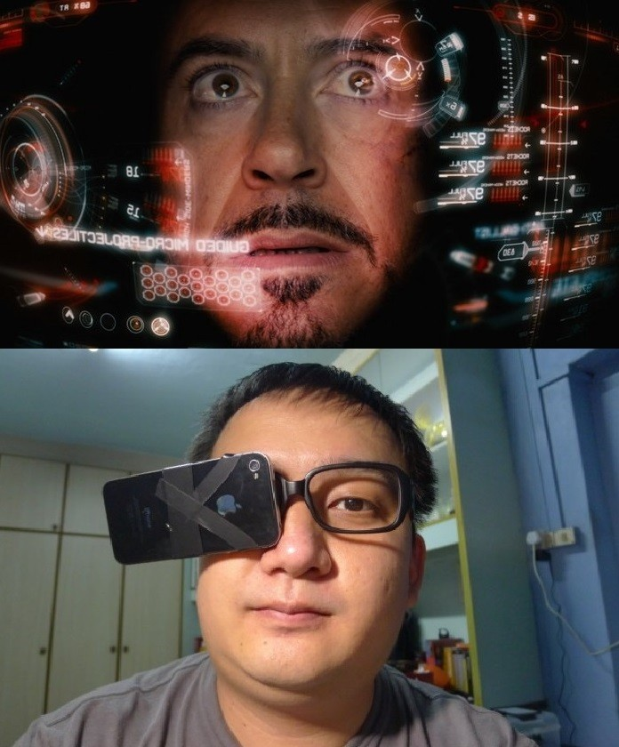
Дополненная реальность
Где можно применить?
Медицина
Оборонно-промышленный комплекс
Индустрия медиа и развлечений
Культурные индустрии
Машиностроение
Строительная отрасль
ЦОДД
Образование
Торговля и ретейл (демонстрации товаров)
Нефтегазовая промышленность (добывающая)
Психология и нейронауки
ВЕЗДЕ!
фото
фото
фото
фото
ото
ото

Slide 19
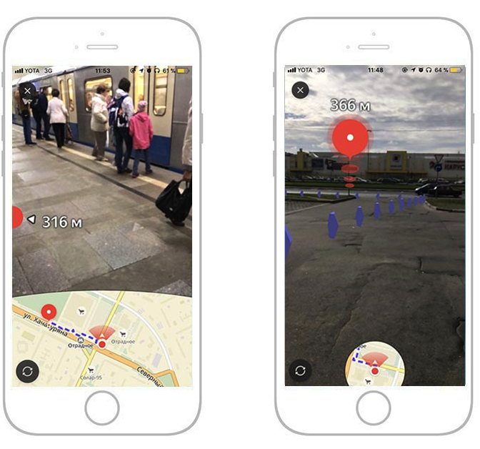
Дополненная реальность
Карты и навигация в городе
Яндекс
Yahoo
Google
фото
фото
фото
фото
ото
ото

Slide 20
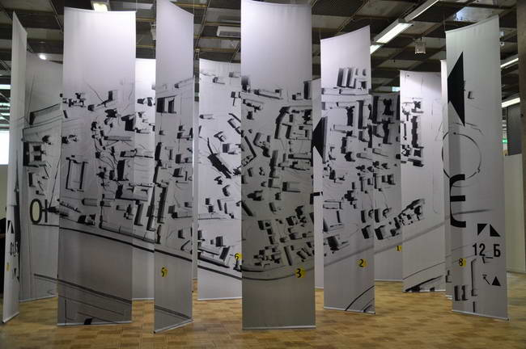
Дополненная реальность
Выставки и музеи
фото
фото
фото
фото
ото
ото
Бюро «Остоженка» на выставке «АРХ Москва 2015 (PhotoReal3d app)

Slide 21
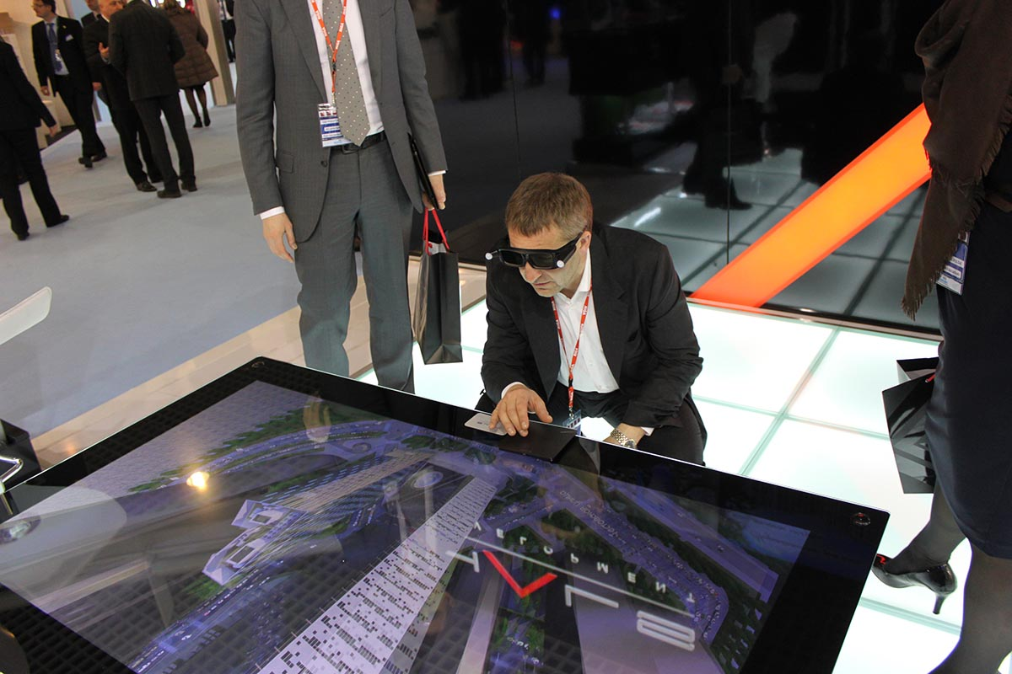
Дополненная реальность
Выставки и музеи + презентации
фото
фото
фото
фото
ото
ото
Псевдоголограммы на столе Nettlebox

Slide 22
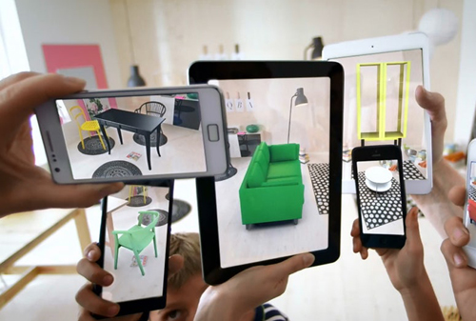
Дополненная реальность
Продажи (IKEA, Augment и др.)
фото
фото
фото
фото
ото
ото

Slide 23
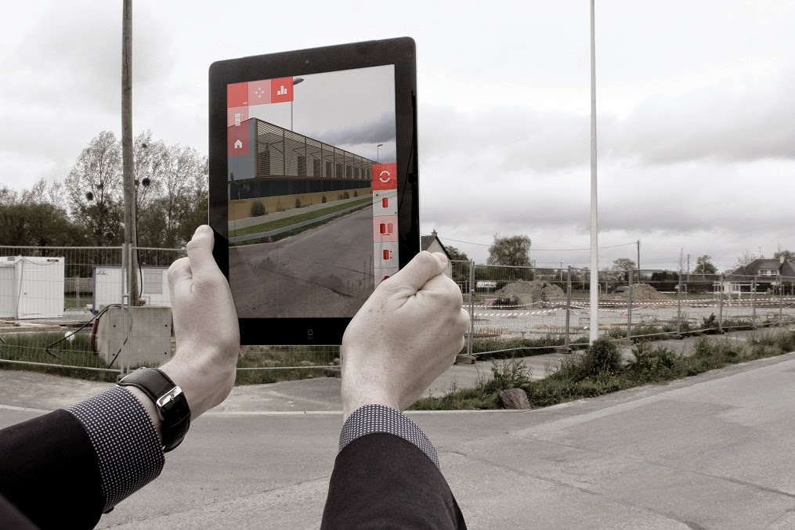
Дополненная реальность
Планирование и визуализация застройки (Urbasee Future)
фото
фото
фото
фото
ото
ото

Slide 24
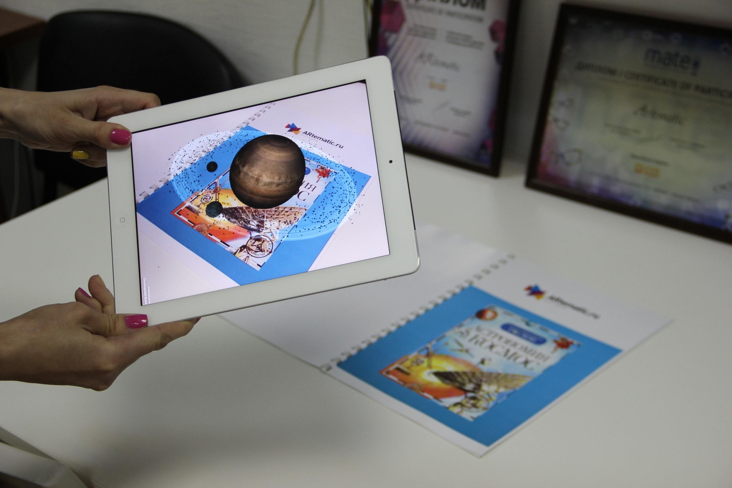
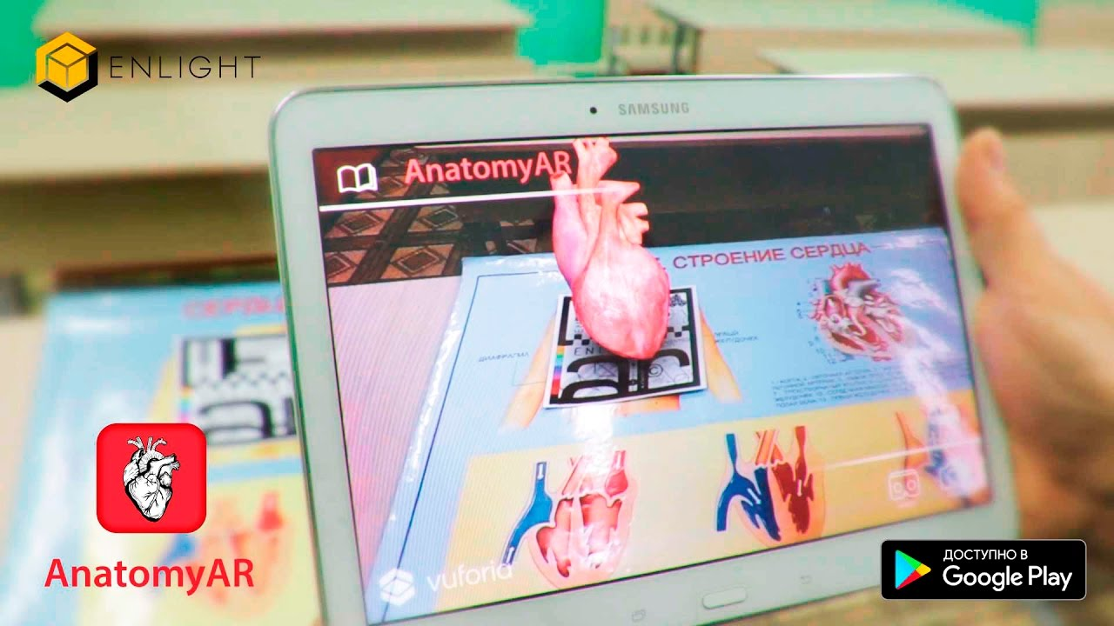
Дополненная реальность
Образование
фото
фото
фото
фото
ото
ото

Slide 25
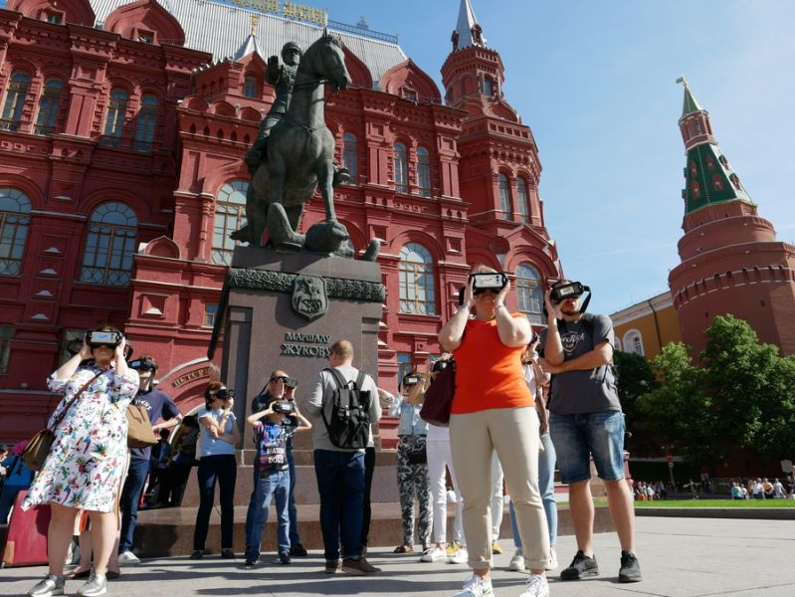
Дополненная реальность
Образование (Москва глазами инженера)
фото
фото
фото
ото
ото

Slide 26
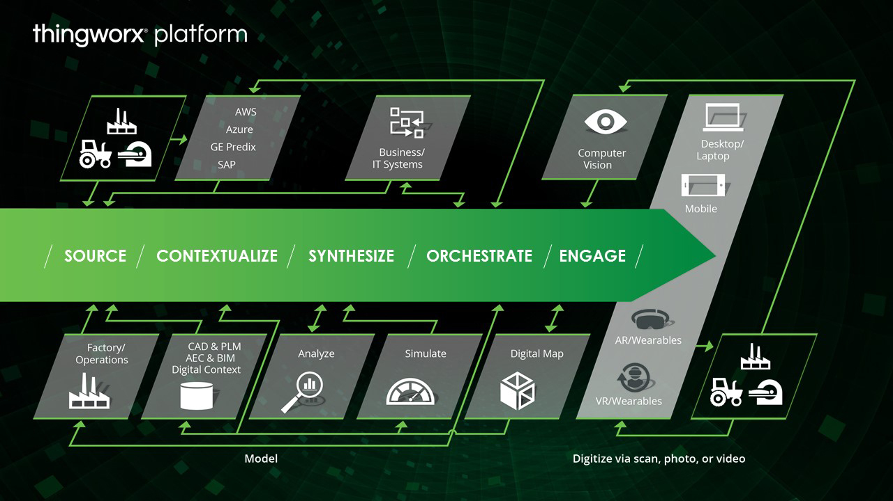
Цифровая трансформация
Производство (на примере PTC)
фото
фото
фото
ото
ото

Slide 27
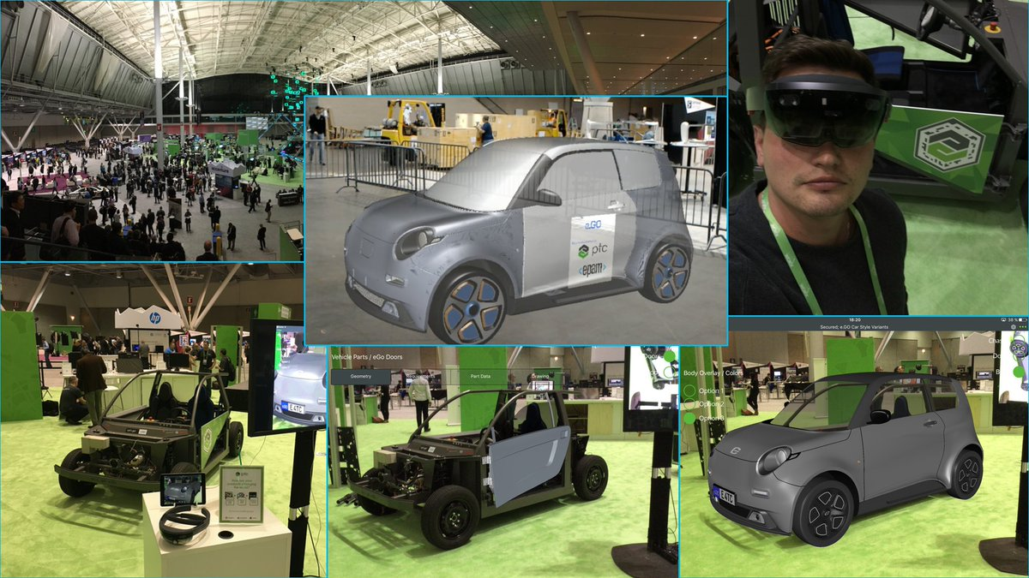
Цифровая трансформация
Производство (e.GO)
фото
фото
фото
ото
ото

Slide 28
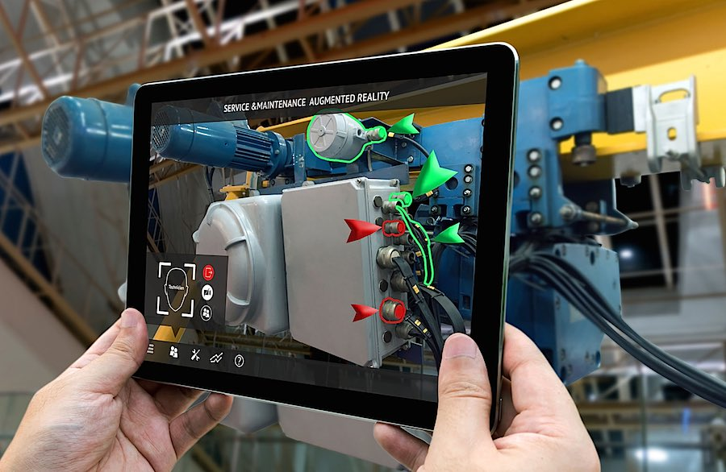
Цифровая трансформация
Производство (системы поддержки принятия решений)
фото
фото
фото
ото
ото

Slide 29
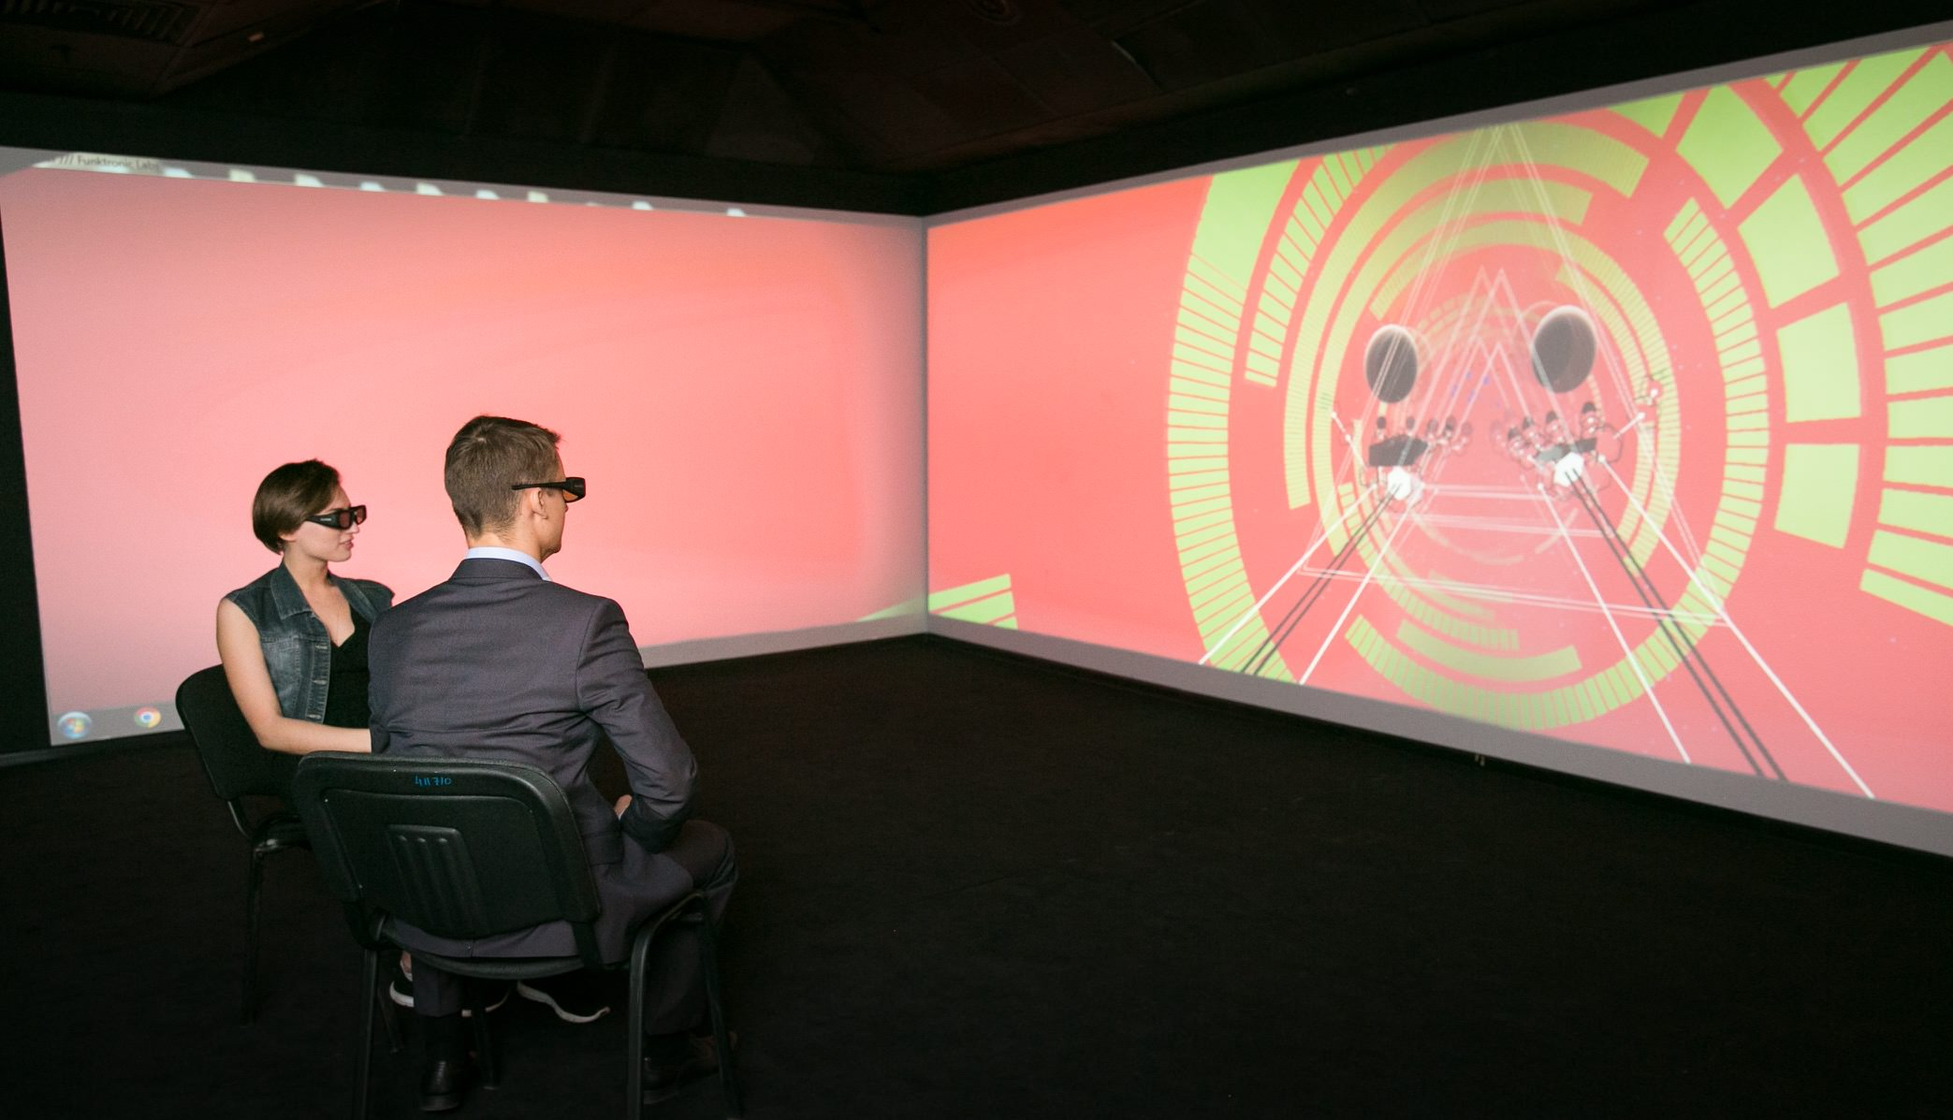
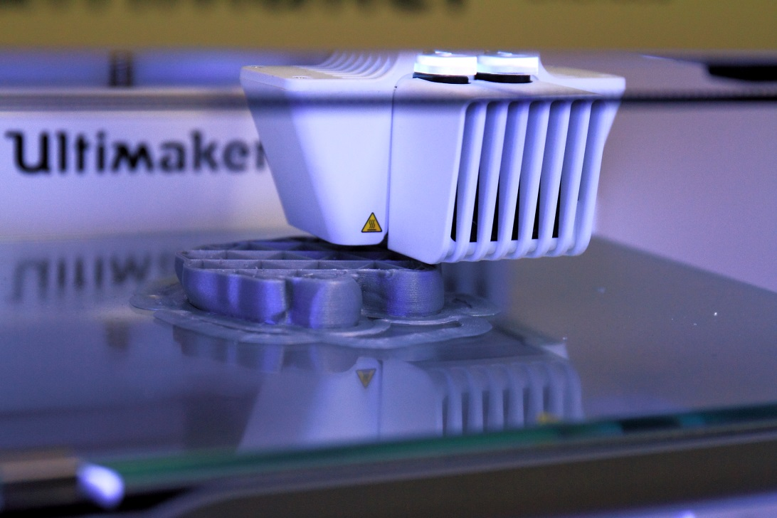
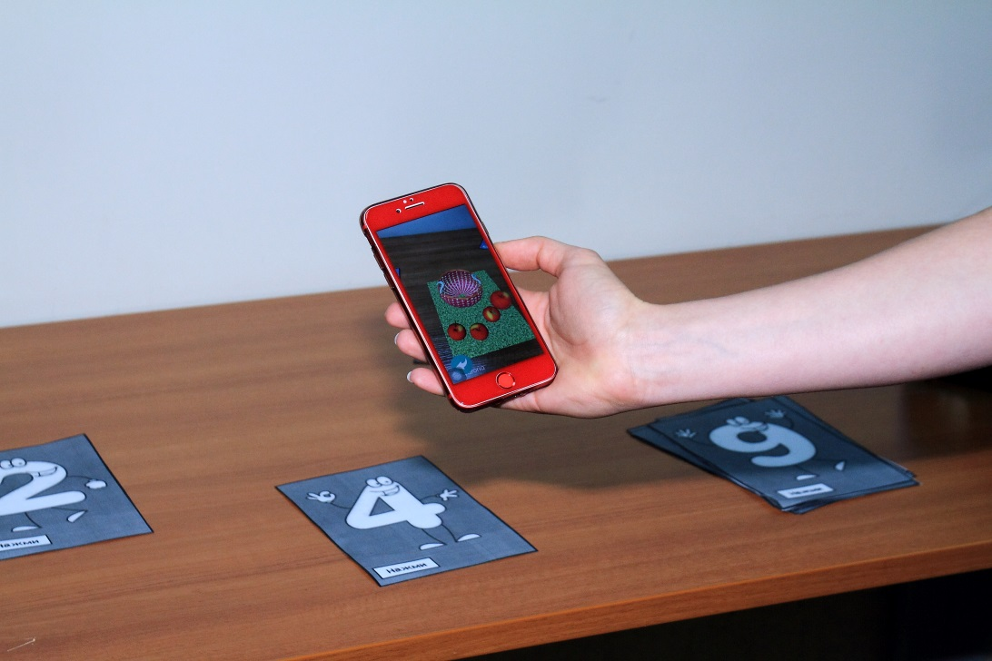
Как это работает в ниу вшэ?
УЛ 3D-визуализации и компьютерной графики
Учебная лаборатория 3D-визуализации и компьютерной графики создана в 2015 году и является структурным подразделением Департамента компьютерной инженерии. Лаборатория задействована в проведении лабораторных работ по широкому кругу дисциплин бакалавриата и магистратуры для получения студентами практических навыков работы в графических редакторах и системах создания трёхмерной графики, а также для эффективного усвоения знаний в области компьютерной графики, трехмерной визуализации. Лаборатория ведет широкие спектр научно-исследовательских и проектных работ в области виртуальной, дополненной, смешанной реальностей (VAMR), сенсорных технологий и 3D-печати.
Каждый год: 50-80 студентов.
Проектная модель обучения.
фото
фото
фото
ото
ото

Slide 30
Как это работает в ниу вшэ?
Контакты
Лаборатория:
Сайт лаборатории https://miem.hse.ru/edu/ce/compgraph/
Группа VK MIEM3D https://vk.com/miem3d
Instagram MIEM3D https://www.instagram.com/miem3d/
Ролич А.Ю.:
Phone: +7(903)2402330
E-mail: arolich@hse.ru
Social: @alex_rolich
HSE: https://www.hse.ru/staff/rolich

Slide 31
http://hse.ru
Телефон.: +7 (903) 240 2330
Адрес: ул. Таллинская д.34

Slide 32
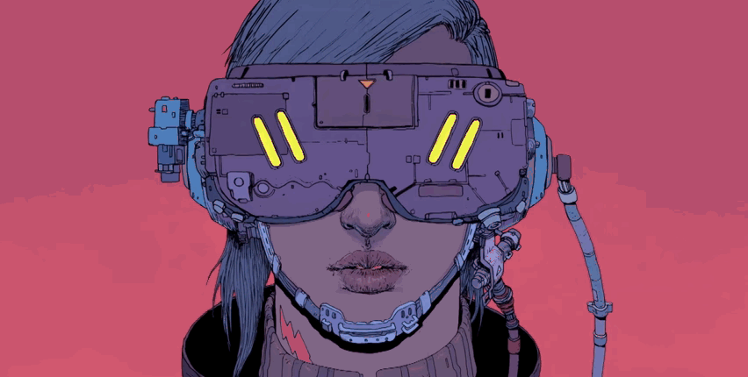
www.text
Телефон.: +Х (ХХХ) ХХХ ХХХХ
Адрес: ТехтТехтТехтТехтТехтТехтТехтТехтТехтТехтТехтТехтТехт

Slide 33
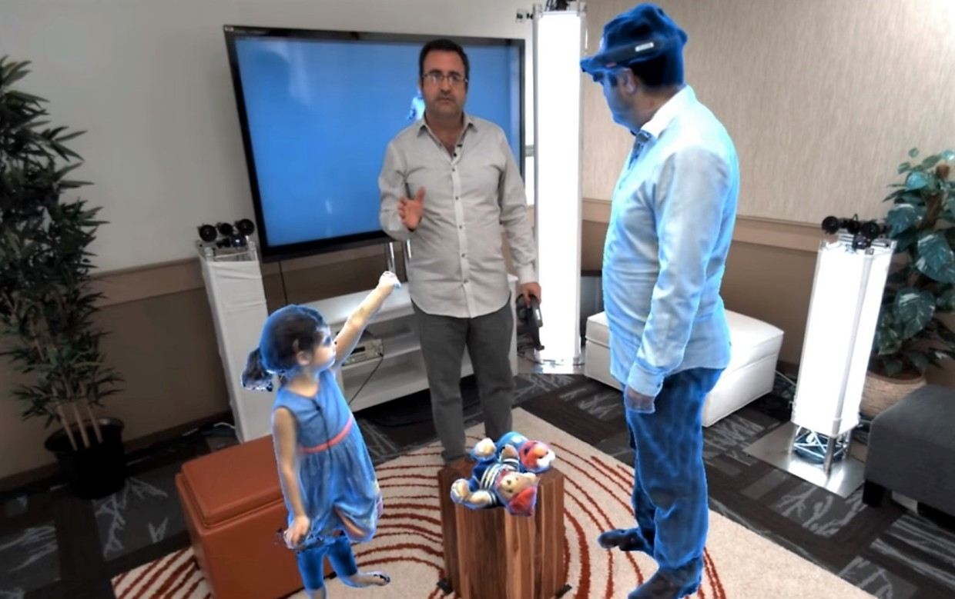
Дополненная реальность
Коммуникация (Holoportation)
фото
фото
фото
ото
ото

Slide 34
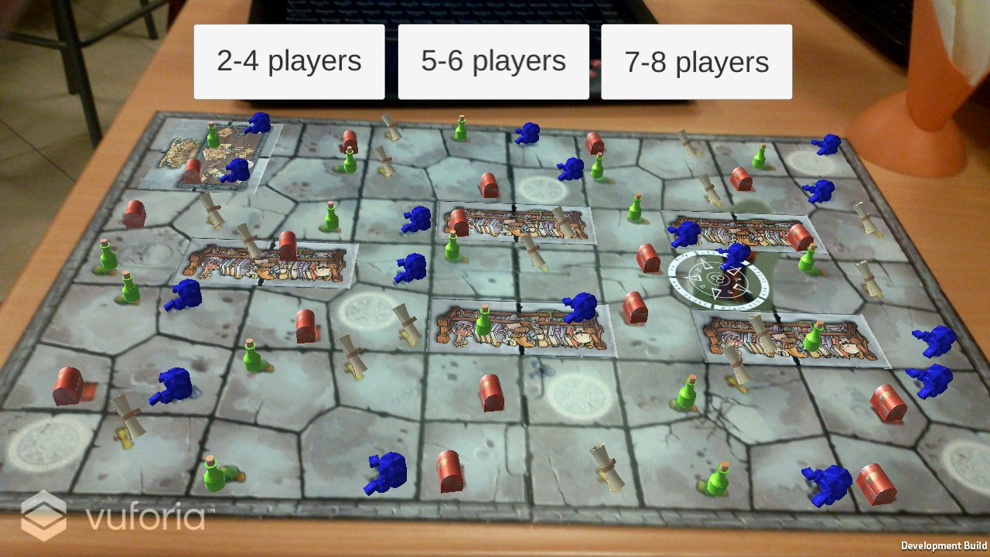
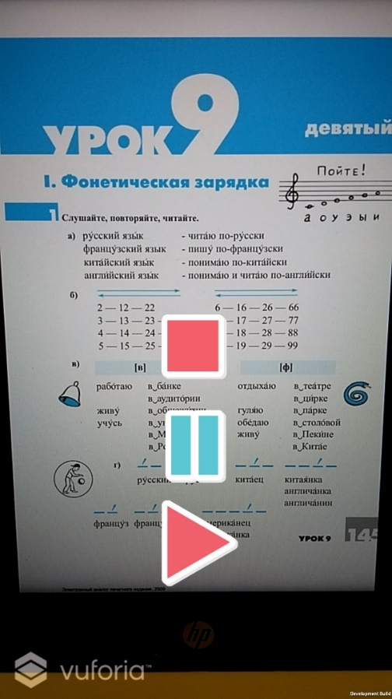
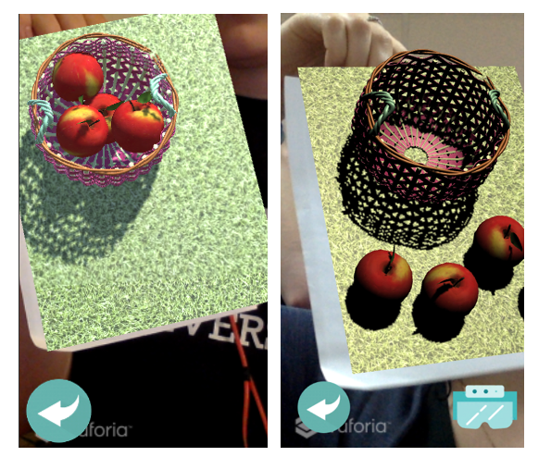
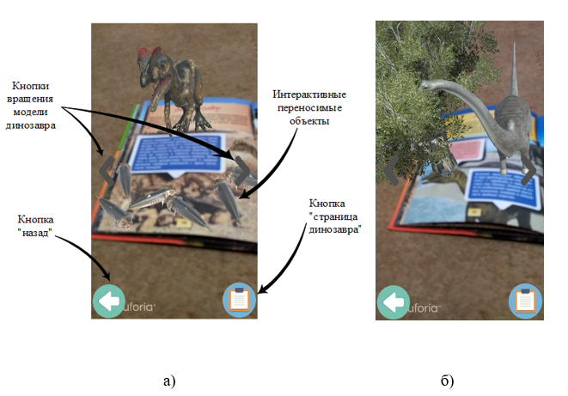
Как это работает в ниу вшэ?
Проекты лаборатории
Примеры проектов с PTC Vuforia (маркерные технологии):
Программное обеспечение для многопользовательского взаимодействия в дополненной реальности
Программное обеспечение для изучения русского языка как иностранного с использованием дополненной реальности
Визуализация для настольных игр с использованием дополненной реальности
Мобильное приложение для музея с использованием элементов дополненной реальности
Приложение для обучения дошкольников основам математики и алфавита
Квесты с использованием дополненной реальности
фото
фото
фото
ото
ото

Slide 35
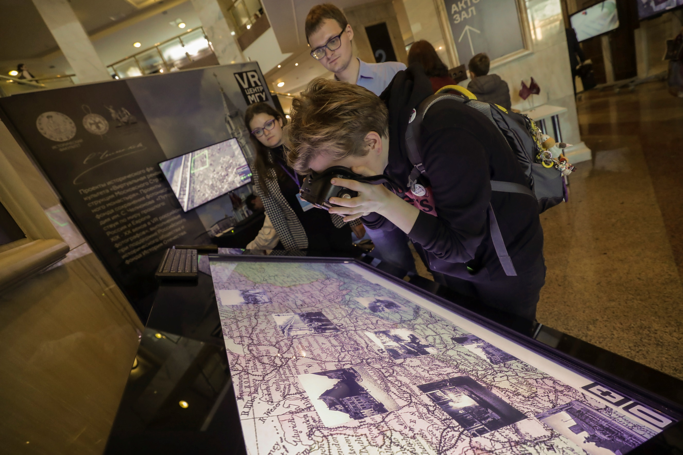
Как это работает в ниу вшэ?
Проекты лаборатории
Мобильное приложение для музея с использованием элементов дополненной реальности (Музей С.Челнокова)
Автор: Андрей Игнатов
Demo: https://www.youtube.com/watch?v=NReQEOcS58U
Проект связан с разработкой специального приложения для стереофотографических выставок. Предполагается, что он будет использоваться для распознавания фотографий и предоставления пользователям дополнительной информации о них. Ожидается, что на выставке будут маркеры изображения, которые пользователь может распознать с помощью камеры устройства и получить соответствующий стереофотоснимок. В приложении также есть выставочный режим, в котором пользователь может использовать свой смартфон с VR-очками. В довершение всего, у пользователя есть возможность наблюдать за выставочными мероприятиями и просматривать все фотографии в галерее.
Платформа Vuforia была выбрана для этого проекта, чтобы максимизировать восприятие пользователя, поскольку она обеспечивает достаточно низкую задержку распознавания и, в то же время, высокую скорость распознавания. В дополнение к этому, Vuforia настроен на удобство в использовании, что было особенно примечательно в графической логике и рабочем процессе кода независимо от используемой платформы.
Разработанное приложение было успешно применено на выставке стереофотографий в Москве («Наука 0+» и «Стереоскопические архивы русских фотографов конца XIX - начала XX века» в Гостином Дворе). Пользователи приложения доказали моментальный опыт распознавания и общее удобство взаимодействия с приложением.

Slide 36
Как это работает в ниу вшэ?
Проекты лаборатории
Приложение для обучения дошкольников основам математики и алфавита
Автор: Дарья Смусева
Цель проекта: повысить уровень усвоения учебного материала в дошкольном образовании путем разработки программного обеспечения для интерактивной визуализации учебного материала с использованием алгоритмов дополненной реальности.
Приложение имеет 2 режима работы: стереоскопический для гарнитуры виртуальной реальности и обычный. Приложение позволяет реализовать комплексный подход к дошкольному образованию с использованием дополненной реальности. Также мы разработали алгоритмы динамической визуализации арифметических операций в виде операций с виртуальными объектами (например, яблоками) и аудио-помощником. Vuforia помогает нам в алгоритмах распознавания изображений для реализации взаимодействия пользователя с виртуальными объектами.
Целевая аудитория: дети от 2 до 7 лет и их родители
Demo: https://www.youtube.com/watch?v=Pp-RgQL08bg

